Slide 1
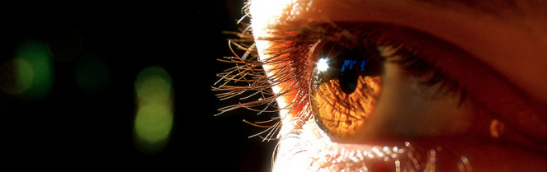
Reconocimiento de Patrones
Domingo Mery
Departmento de Ciencia de la Computación
Escuela de Ingeniería
Universidad Católica de Chile
Semestre 2018-1
Chihuahua or Muffin
[ Capítulo 1 ]

Slide 2
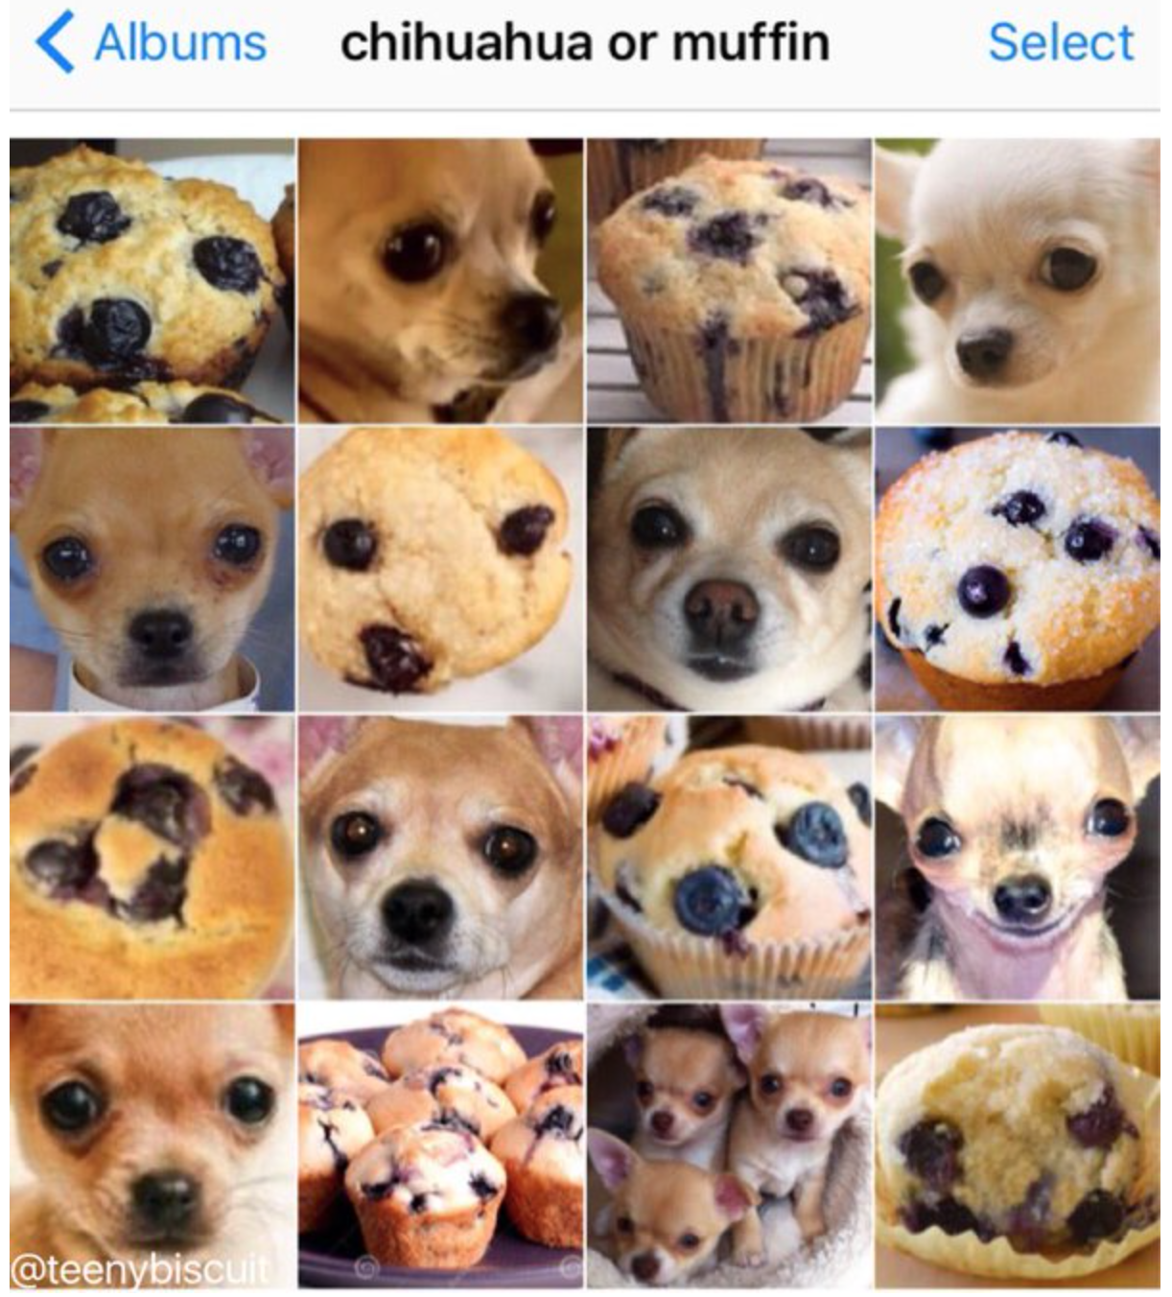

Slide 3
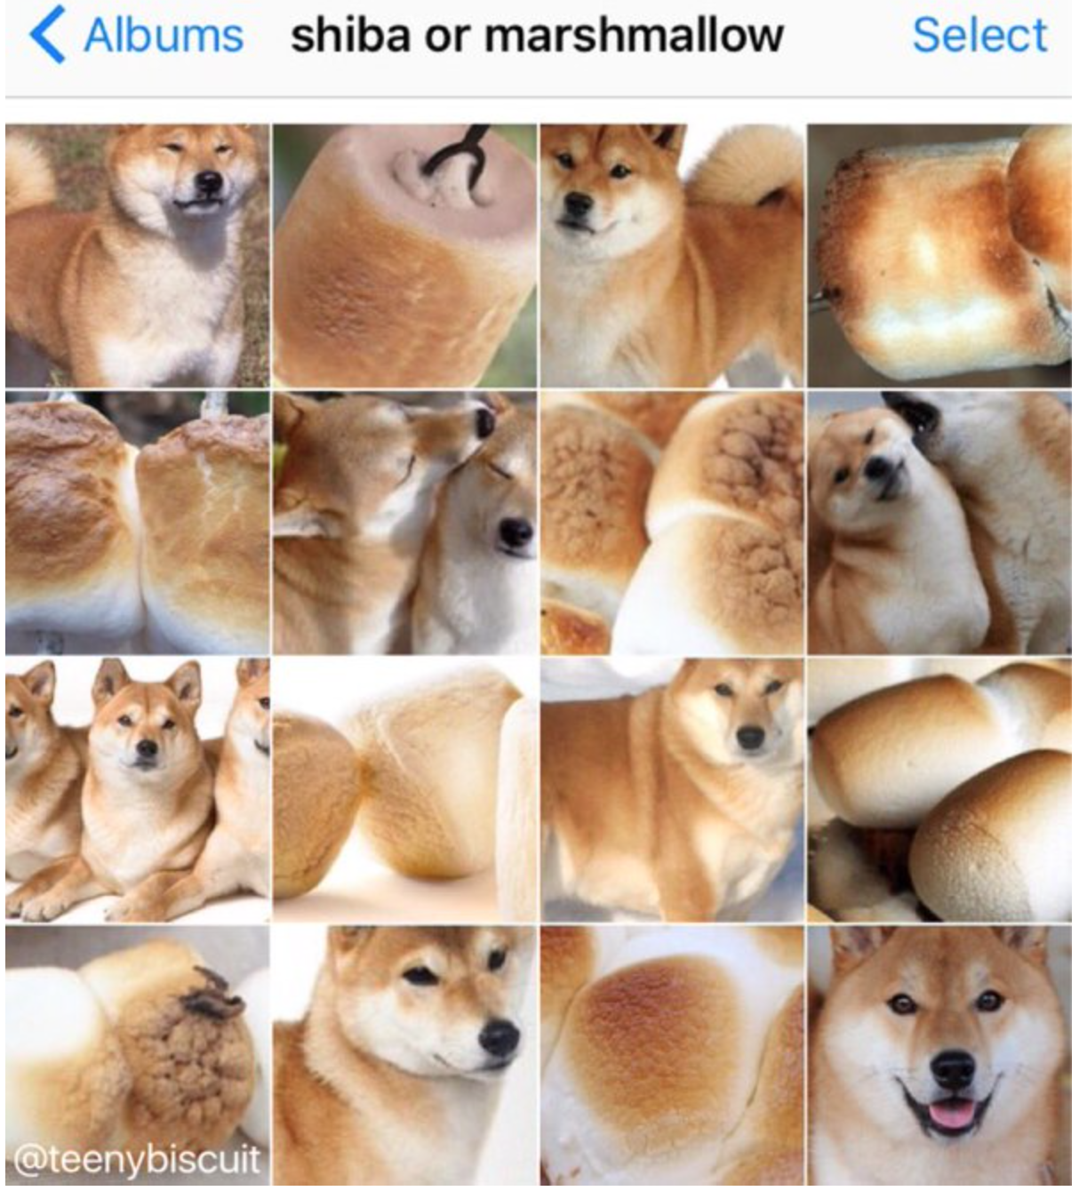

Slide 4
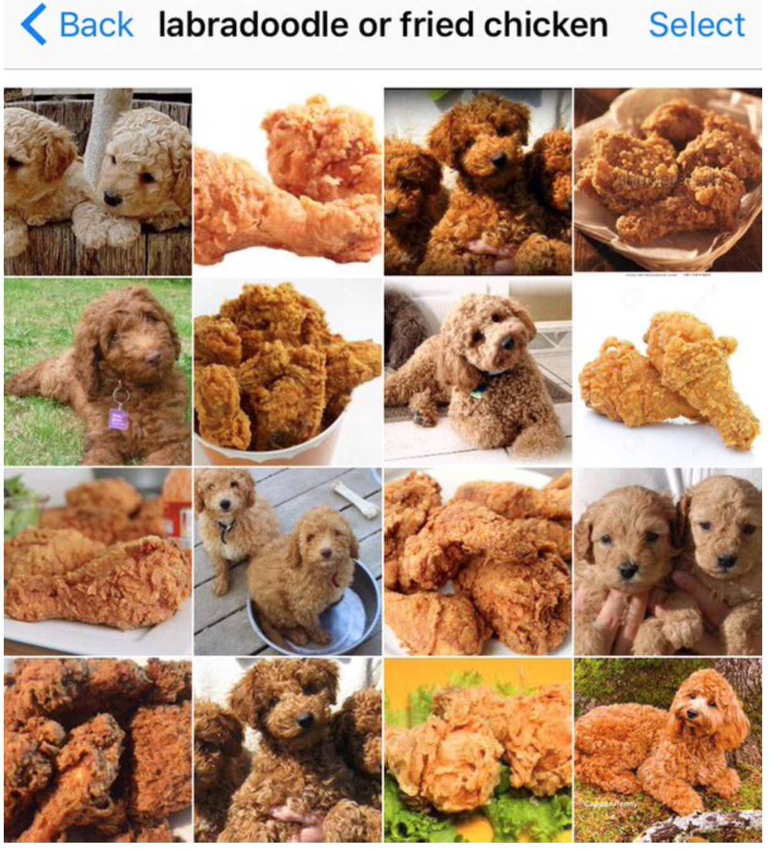

Slide 5
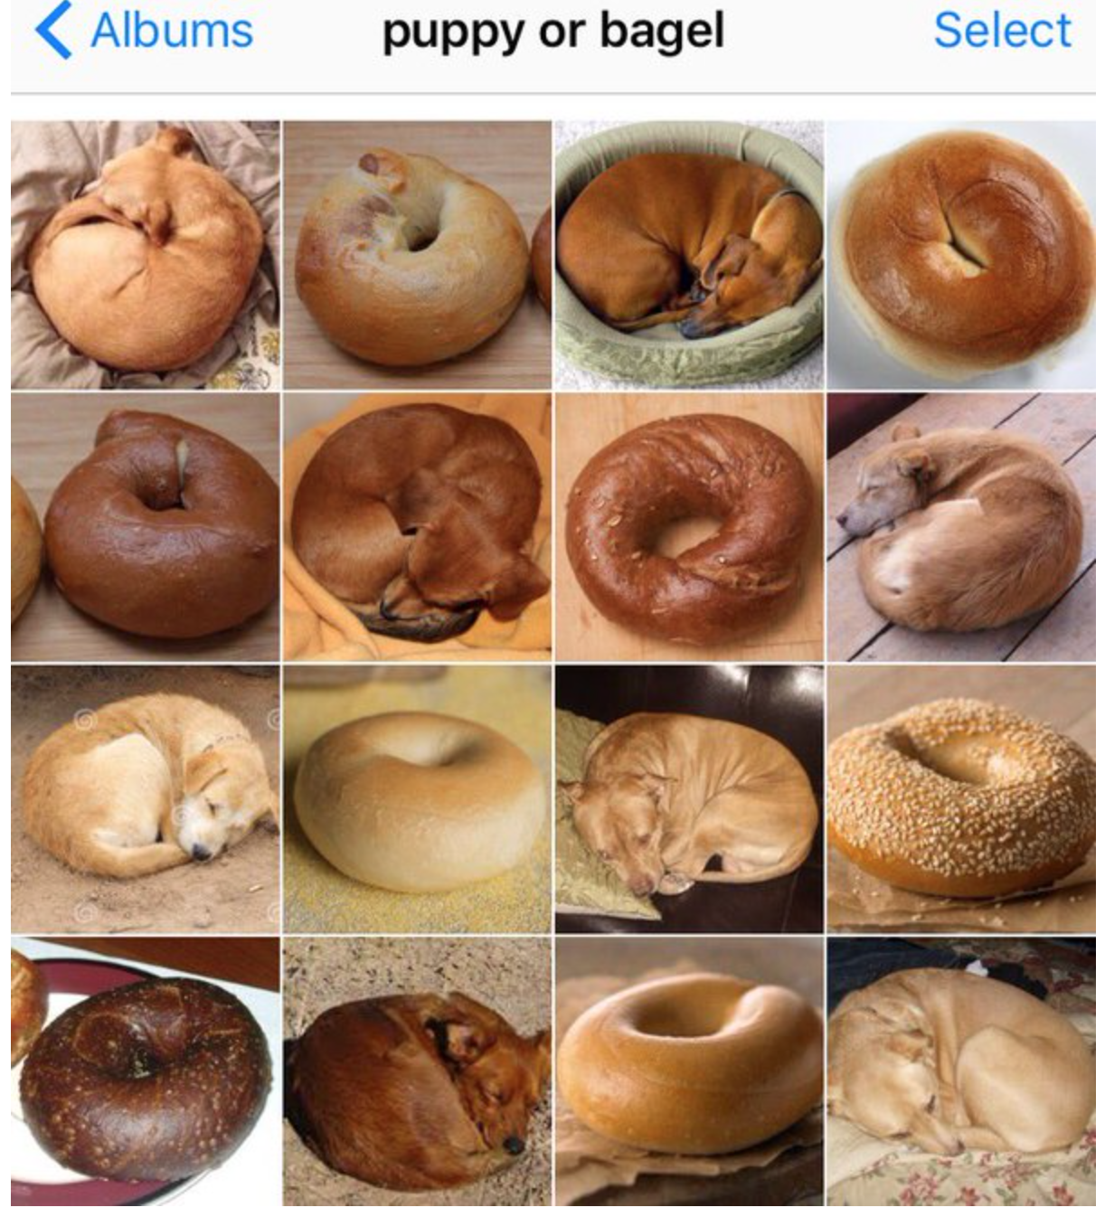

Slide 6
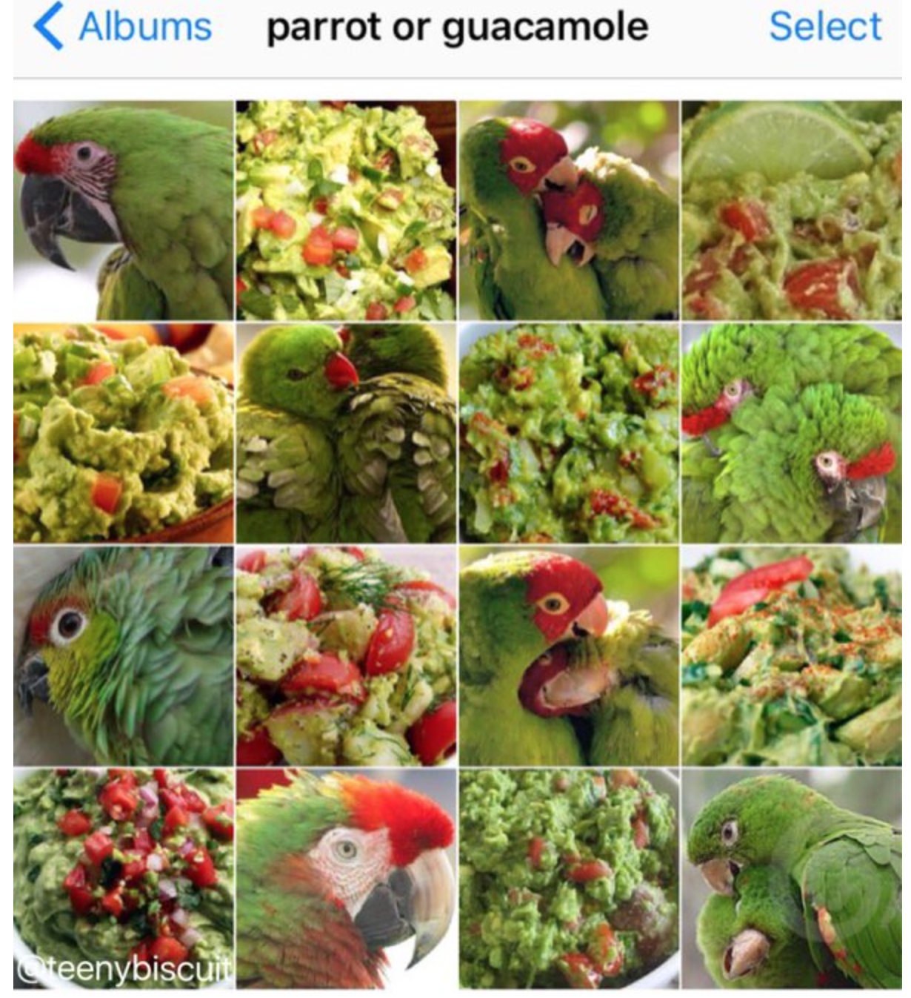

Slide 7
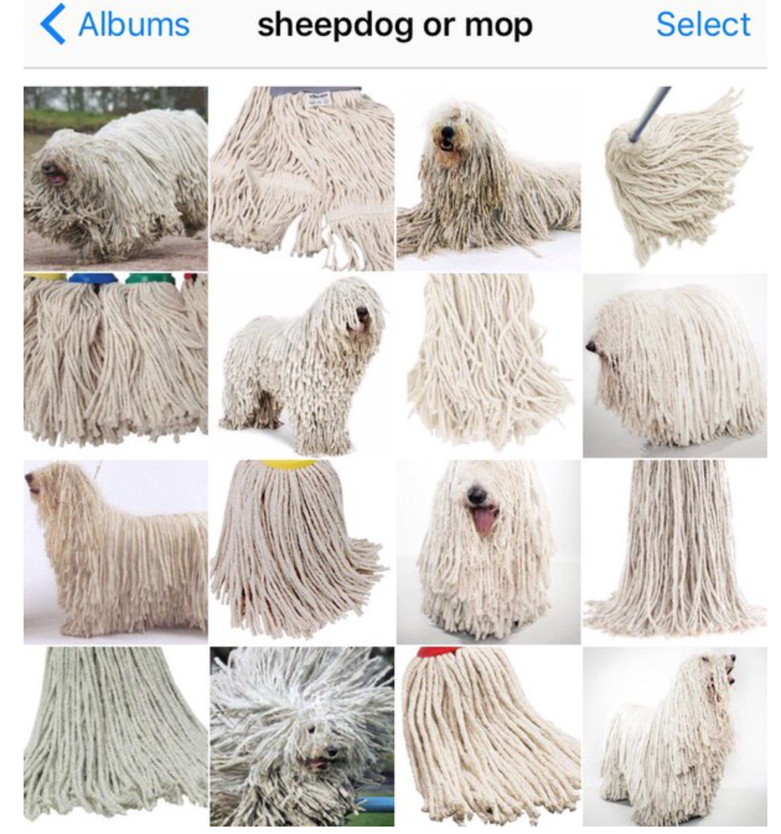

Slide 8
[ FUENTE ]
http://www.mymodernmet.com/profiles/blogs/karen-zack-animals-that-look-like-food

